Slide 1
MJERA 19 UNUTAR POGRAMA RURALNOG RAZVOJA REPUBLIKE HRVATSKE ZA RAZDOBLJE 2014. - 2020.
TUGOMIR MAJDAK
OŽUJAK 2016.

Slide 2
PRAVNA OSNOVA ZA IZRADU PROGRAMA:
Uredba (EU) br. 1305/2013 o potpori ruralnom razvoju
ODOBRENJE PROGRAMA RURALNOG RAZVOJA RH
ZA RAZDOBLJE 2014. – 2020.
26. svibnja 2015. godine
Programom je definirano 16 mjera koje imaju za cilj povećanje konkurentnosti hrvatske poljoprivrede, šumarstva i prerađivačke industrije, ali i unaprjeđenja životnih i radnih uvjeta u ruralnim područjima uopće.

Slide 3
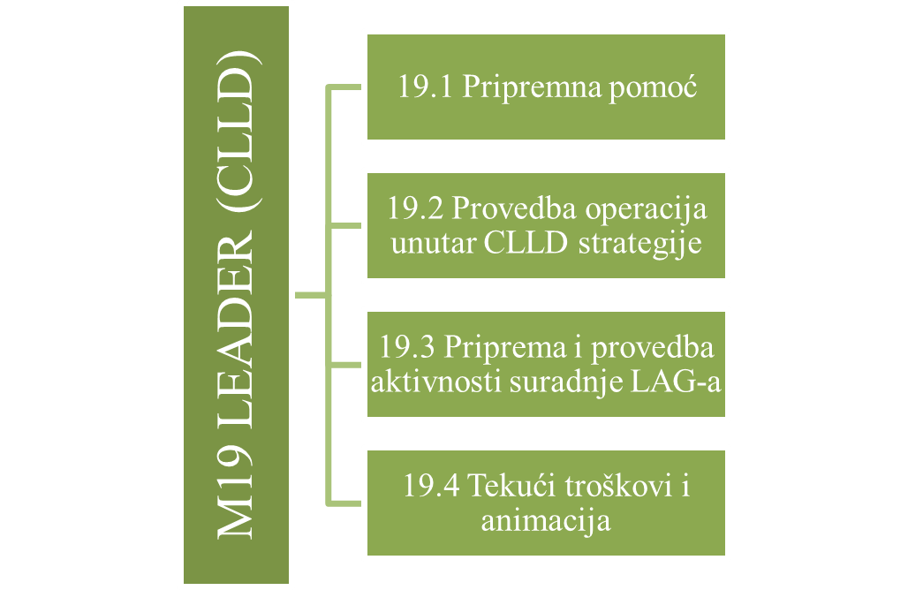
MJERA 19 - LEADER – CLLD
- 67.540.725 eura (3% PRR)

Slide 4
19.1. Pripremna pomoć
Korisnici
lokalne akcijske grupe (partnerstvo predstavnika javnog, gospodarskog i civilnog sektora određenog ruralnog područja koje je osnovano s namjerom izrade i provedbe lokalne razvojne strategije tog područja, a čiji članovi mogu biti pravne i fizičke osobe
Prihvatljive aktivnosti:
izrada lokalne razvojne strategije (najkasnije 6 mjeseci nakon Odluke o dodjeli sredstava uz odluku upravnog tijela LAG-a o usvajanju lokalne razvojne strategije)
tekući troškovi (LAG-ovi koji su ostvarili potporu unutar IPARD programa tekuće troškove mogu koristiti tek nakon isteka razdoblja od 2 godine od dana potpisivanja IPARD ugovora
Potpora
intenzitet potpore: do 100 % ukupnih prihvatljivih troškova
visina potpore: do 100.000 €/LAG

Slide 5
Natječaj za podmjeru 19.1.
Pravilnik o provedbi podmjere 19.1. = Narodne novine br. 43/15 od 17.04. 2015.
objava natječaja za podmjeru 19.1. = 20.05.2015.
rok za podnošenje zahtjeva za potporu za podmjeru 19.1. = 26.05. – 24.07.2015.
22.000.000,00 kuna određeno za provedbu natječaja za podmjeru 19.1
na natječaj je ukupno pristiglo 54 zahtjeva za potporu
za 4 zahtjeva za potporu agencija za plaćanja izdala odluka o odbijanju
ukupni iznos potpore za 50 LAG-ova u podmjeri 19.1 = 17.956.563,45 kuna

Slide 6
Obvezni sadržaj LRS (članak 33. Uredbe (EU) br. 1303/2013, Pravilnik o provedbi podmjere 19.1. NN 43/15 )
1. opis područja koje strategija obuhvaća (uključujući površinu, broj jedinica lokalne samouprave i naselja, broj stanovnika)
2. analiza razvojnih potreba i potencijala područja, uključujući SWOT analizu
3. opis ciljeva LRS te integriranog i inovativnog karaktera LRS uključujući jasne i mjerljive pokazatelje za izlazne pokazatelje ili rezultate
4. opis uključenosti lokalnih dionika u izradu LRS
5. akcijski plan provedbe LRS
6. način praćenja i procjene provedbe LRS (način upravljanja provedbom, nadzora provedbe i ocjenjivanja uspješnosti provedbe strategije)
7. opis sposobnosti provedbe LRS
8. financijski plan provedbe LRS i rada LAG-a
60 stranica + dodaci

Slide 7
Mjere iz Programa ruralnog razvoja koje će LAG-ovi moći koristiti za provedbu LRS:
MJERA 3 - PROGRAMI KVALITETE ZA POLJOPRIVREDNE PROIZVODE I HRANU
MJERA 4 - ULAGANJA U FIZIČKU IMOVINU
MJERA 6 - RAZVOJ POLJOPRIVREDNIH GOSPODARSTVA I POSLOVANJA
MJERA 7 - TEMELJNE USLUGE I OBNOVA SELA U RURALNIM PODRUČJIMA
MJERA 8 - ULAGANJA U RAZVOJ ŠUMSKIH PODRUČJA I POBOLJŠANJE ISPLATIVOSTI ŠUMA
MJERA 9 - USPOSTAVLJANJE SKUPINA I ORGANIZACIJA PROIZVOĐAČA
MJERA 16 - SURADNJA

Slide 8
19.2. Provedba operacija unutar CLLD strategije
Korisnici
nositelji projekta sa područja LAG-a (koji su podnijeli zahtjev LAG-u)
odabrani LAG-ovi
Potpora
do 3.000.000,00 €/odabranom LAG-u za razdoblje 2014 – 2020
provedba projekta koje je odabrao LAG temeljem lokalne razvojne strategije LAG-a
iznos potpore po projektu će ovisiti o vrsti projekta i kriterijima zadanim u PRR
Izračun potpore u podmjeri 19.2.:
broj stanovnika LAG-a
broj bodova pri ocjeni LRS
nivo ekonomske razvijenosti područja LAG-a
udio civilnog i gospodarskog sektora u upravljačkom tijelu LAG-a

Slide 9
19.3. Priprema i provedba aktivnosti suradnje LAG-a
Korisnici
odabrani LAG-ovi unutar podmjere 19.2
Potpora - 5 % od dodijeljenog iznosa potpore u podmjeri 19.2. – max.do 100.000 € (intenzitet potpore do 100% prihvatljivih izdataka)
Opći uvjeti
pripremu projekta suradnje mogu predložiti fizičke i pravne osobe s područja LAG-a
partneri odabranom LAG-u u pripremi projekta suradnje mogu biti:
drugi LAG
lokalno partnerstvo u ruralnom ili urbanom području koje provodi neki oblik lokalne razvojne strategije sukladno članku 44. stavku 2. Uredbe (EU) br.1305/2013.

Slide 10
Tip operacije 19.3.1.:
Priprema aktivnosti suradnje lokalne akcijske grupe (troškovi putovanja i smještaja tijekom
traženja partnera za suradnju; troškovi prijevoda, simultanog prijevoda, organizacije sastanaka, itd.; specifična znanja vezana uz djelokrug planiranog projekta suradnje) – do 20% ukupno dodijeljenih sredstava za provedbu podmjere 19.3.
Uvjeti prihvatljivosti:
cilj, tip ili tematsko područje planiranog projekta suradnje mora biti opisano ili navedeno u LRS
upravno (izvršno) tijelo LAG- a mora donijeti odluku o pokretanju pripremnih aktivnosti za provedbu planiranog projekta suradnje
troškovi moraju nastati ne duže od 18 mjeseci od dana stupanja na snagu odluke o pokretanju pripremnih aktivnosti za provedbu planiranog projekta suradnje iz točke 2. ovoga stavka
pripremne aktivnosti provode se na području partnera koji planiraju sudjelovati u projektu (minimalno 2 partnera)
u projektima suradnje koji se planiraju provoditi s partnerima izvan granica EU, prihvatljive su samo aktivnosti koje se odnose na ruralno područje
planirani projekt suradnje mora ostvariti najmanje 40 bodova za kriterije odabira zahtjeva za potporu iz Priloga I. ovoga Pravilnika.
isti troškovi ne smiju biti sufinancirani drugim javnim sredstvima.

Slide 11
Tip operacije 19.3.2.:
provedba aktivnosti suradnje LAG-a (troškovi provedbe međuteritorijalnih projekata)
suradnje - unutar granica RH; troškovi provedbe transnacionalnih projekata suradnje - između država članica ili s trećim državama).
Uvjeti prihvatljivosti
cilj, tip ili tematsko područje projekta suradnje mora biti opisano ili navedeno u LRS
partneri na projektu moraju sklopiti Sporazum o suradnji koji sadrži jasnu razdiobu planiranih aktivnosti po svakom partneru i financijski plan za svakog partnera te jasne zajedničke ciljeve i rezultate projekta suradnje koji moraju biti u skladu s LRS
financijski plan mora sadržavati razdiobu troškova po svakom partneru te po tipu/vrsti troška
projekt suradnje mora se provoditi na području partnera koji sudjeluju u provedbi projekta suradnje (min. 2 partnera)
u transnacionalnim projektima suradnje koji se provode izvan granica EU, prihvatljive su samo aktivnosti koje se odnose na ruralno područje
troškovi moraju nastati najviše 36 mjeseci od dana potpisa Sporazuma o suradnji
projekt suradnje mora ostvariti najmanje 40 bodova za kriterije odabira zahtjeva za potporu iz Priloga I. ovoga Pravilnika
U slučaju kada projekt suradnje uključuje investiciju, u Sporazumu o suradnji partneri moraju jasno naznačiti tko preuzima vlasništvo nad investicijom.
Troškovi ne smiju biti sufinancirani drugim javnim sredstvima.
Odabrani LAG može sufinancirati najviše do 60 % ukupnih troškova projekta suradnje.
U slučaju da je partner odabranom LAG-u u provedbi projekta suradnje lokalno partnerstvo u ruralnom ili urbanom području koje provodi neki oblik lokalne razvojne strategije, odabrani LAG mora biti nositelj ili glavni koordinator projekta.
Intenzitet potpore po pojedinom projektu suradnje određuje LAG, a može iznositi najviše do 100 % ovisno o ograničenjima navedenima u Programu.
Neki od kriterija koje LAG treba uzeti u obzir prilikom odlučivanja o intenzitetu potpore su:
zajednički interes lokalne zajednice, zajedničke korisnike (gdje je primjenjivo), javni pristup rezultatima provedenoga projekta, doprinos ciljevima LRS, raspoloživa alokacija

Slide 12
19.4. Tekući troškovi i animacija
Korisnici
odabrani LAG-ovi unutar podmjere 19.2
Potpora
do 25% od ukupno dodijeljenog iznosa u podmjeri 19.2.
intenzitet potpore je do100 % ukupnih prihvatljivih troškova
Prihvatljivi troškovi
Tekući troškovi:
djelatnici i administrativni troškovi odabranih LAG-ova kao što su troškovi ureda LAG-a (najamnine, režije, uredski materijal itd.),troškovi djelatnika (plaće, putni troškovi itd.), uredska oprema itd.
troškovi treninga za djelatnike i članove (treninzi za promotore projekata se ne smiju financirati unutar tekućih troškova) kao što su troškovi stručnjaka, najam prostora za trening, hrana i piće, putni troškovi, dnevnice itd.
troškovi vezano za odnose sa javnošću kao što su promotivni materijali, mrežne stranice, promotivne aktivnosti itd.
financijski troškovi kao što su bankovne i poštanske naknade, itd.
troškovi umrežavanja kao što je sudjelovanje djelatnika i članova LAG-a na sastancima, uključujući sastanke Mreže za ruralni razvoj i Europske mreže za ruralni razvoj, nacionalne i europske mreže LAG-ova
troškovi monitoringa i evaluacije LRS (na nivou LAG-a) kao što su troškovi stručnjaka, itd.
Animacija:
razmjena znanja između dionika kao što su troškovi puta u smještaja, kotizacije, itd.
informiranje i promidžba LRS kao što su javni skupovi, letci, brošure, web stranice, itd.
pomoć potencijalnim korisnicima za razvoj projekata i pripremu prijave kao što su putni troškovi, uredska oprema, itd.
operativni troškovi nastali za potrebe animacije kao što su najamnine, režije, uredski materijal, uredska oprema, itd.
troškovi osoblja nastali provedbom animacije kao što su plaće, putni troškovi, itd.
troškovi nastali provedbom animacije kao što su uredski materijal, trošak stručnjaka, itd.

Slide 13
HVALA NA POZORNOSTI!

